Slide 1
IEFP
Guarda

Slide 2
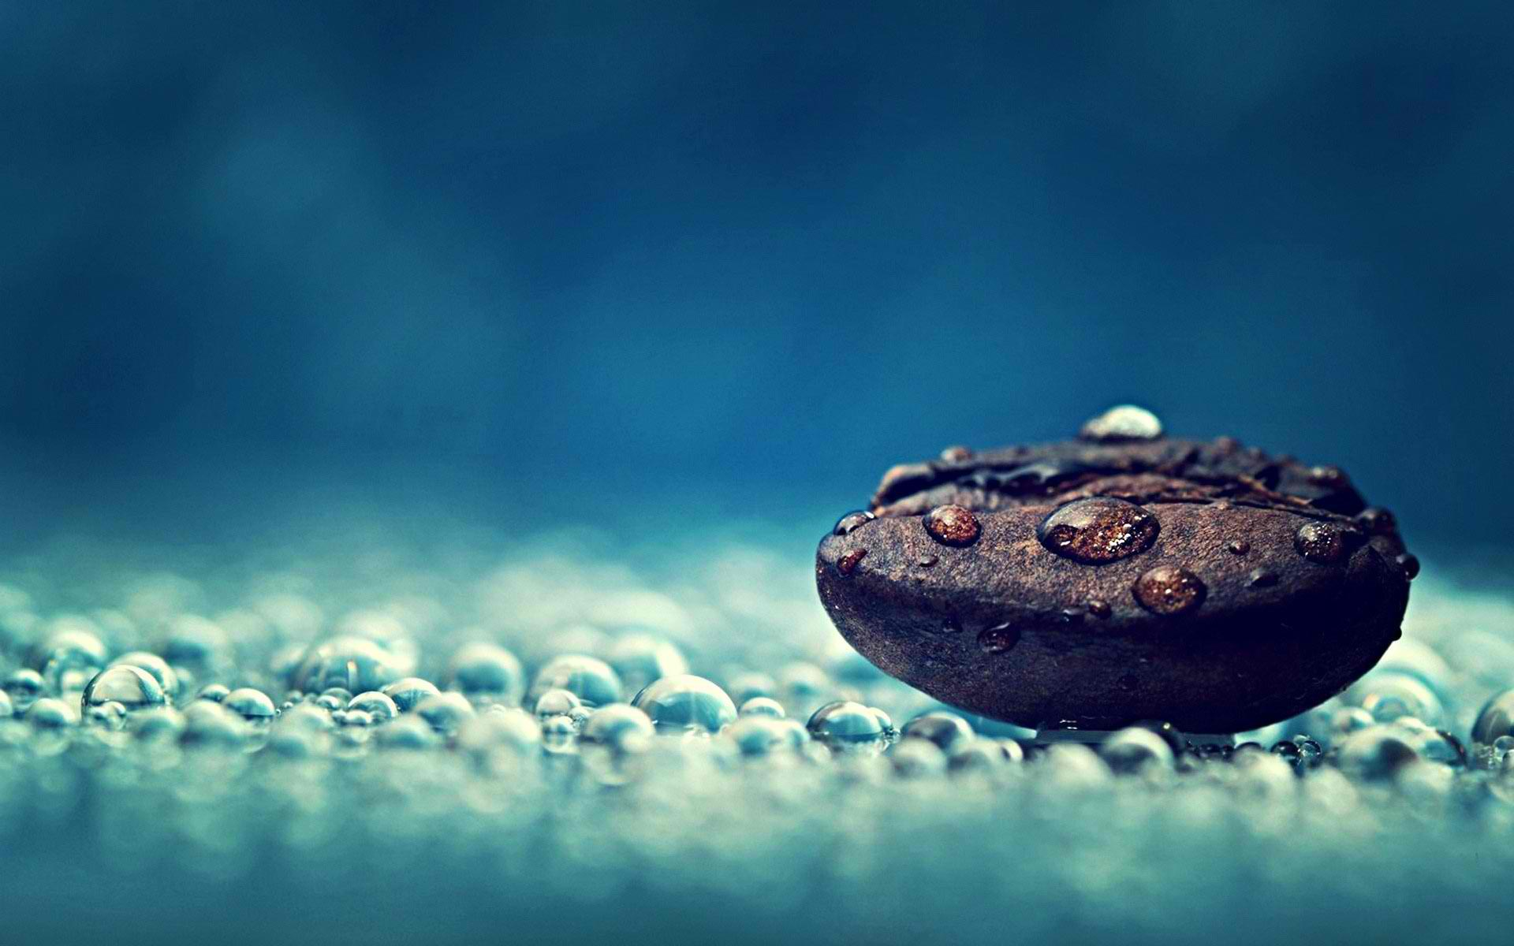
Fundo Diferente

Slide 3
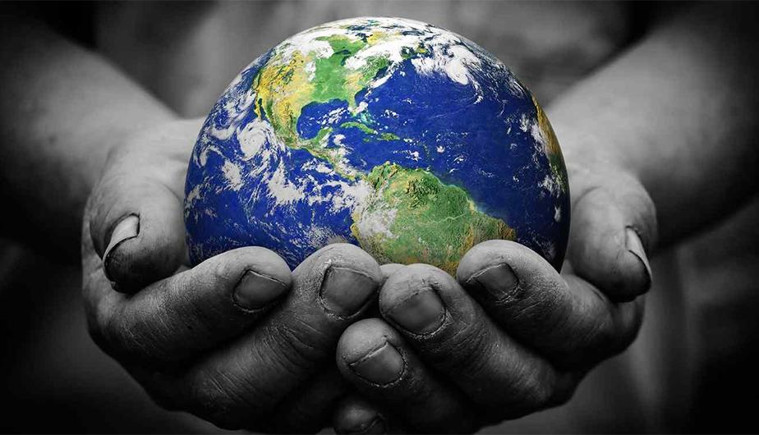
“ Por que viver em preto e branco num mundo colorido?”

Slide 4
“O Mar é tão Lindo”
“ O verão é fantástico para desfrutar das praias de Portugal, principalmente no Algarve.”

Slide 5
“Onde existe preservação da Natureza, existe futuro.”
A natureza depende de nós!

